Slide 1

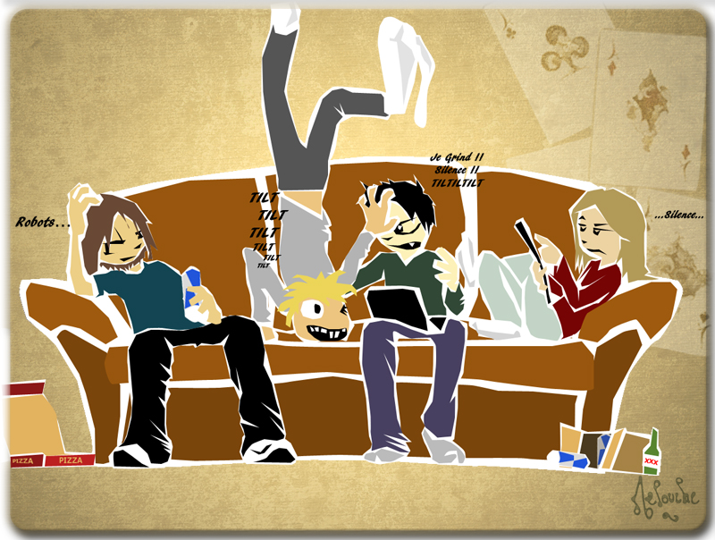
LFRAN 1201
Vivre en kot
Cohabiter et inviter

Slide 2
Au programme
Dialogue 1
Grammaire
le masculin et le féminin des noms
« chez moi, toi, soi, …
Lire
Messages d’invitation

Slide 3
Masculin ou féminin ?
peinture, problème,
couleur, appartement,
étage, château, lavabo,
bureau, toilettes, garage,
tablette, télévision, ordinateur,
salade, souris, chien

Slide 4

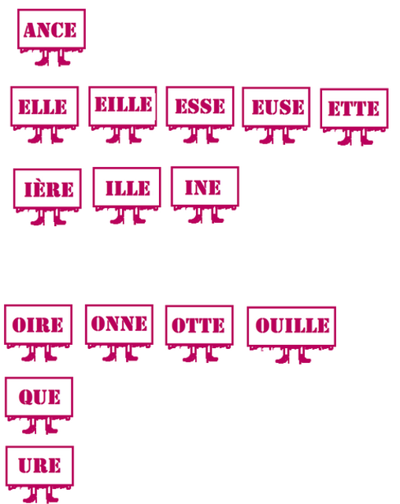
Grammaire : noms masculins ou féminins ?
Masculin
Féminin

Slide 5

Grammaire pp. 24-25, n°1 à 4

Slide 6
Grammaire : les pronoms toniques (69)
Tu viens chez moi ce soir ?
J’habite à LLN, et toi ?
Elle habite avec lui.
Je pense à elle.
On est si bien chez soi !
Ne fais pas une fête sans nous !
J’aime habiter au centre. Pas vous ?
Il y a une place à côté d’eux ?
Ce sont elles qui invitent.
Sujets | Toniques
Je
Tu
Il
Elle
On
Nous
Vous
Ils
Elles

Slide 7
Cohabiter : mise en route
Vivez-vous en kot communautaire ?
Vivez-vous à plusieurs ?
Est-il facile de vivre :
En famille ?
Entre amis ?
En couple ?

Slide 8

Il y a une fille qui habite chez moi
Bénabar
Né en 1969 près de Paris
Chanteur et acteur français
Petits évènements de la vie de tous les jours
Chansons critiques sur l’économie mondiale

Slide 9


Il y a une fille qui habite chez moi (67)
D’après le titre, qui est la fille qui habite chez lui ?
C’est une inconnue.
C’est sa sœur.
C’est une amie.
C’est son amoureuse.

Slide 10
Il y a une fille qui habite chez moi (67)
D’après le titre, qui est la fille qui habite chez lui ?
C’est une inconnue.
C’est sa sœur.
C’est une amie.
C’est son amoureuse.

Slide 11
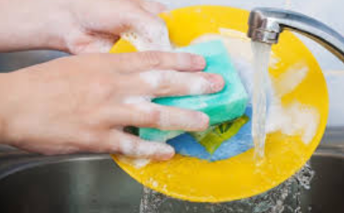

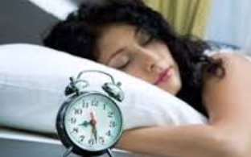
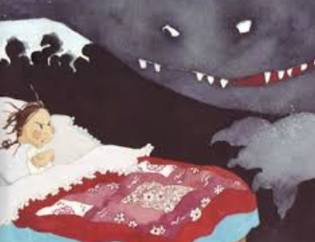


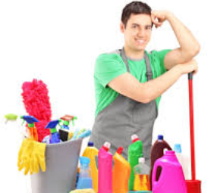

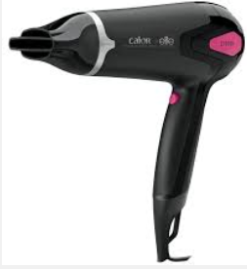

Associez l’image au mot (67)
Célibataire
Un indice
Un sèche-cheveux
Une robe à fleurs
se lever tard
Un cauchemar
Se plaindre
Le loyer
Faire la vaisselle
Faire le ménage

Slide 12
Solutions
1A. Célibataire
2. C. Une robe à fleurs
3. A. passait du temps avec des amis
4. B. Un cauchemar
5. A. Le loyer

Slide 13
Lire un message (p. 70)
Qui invite ?
Qui est invité ?
Quand ?
Où ?
Qui invite ?
Qui est invité ?
Quand ?
Où ?

Slide 14
Lire un message (p. 70)
Qui invite ?
Les voisins
Qui est invité ?
Une demoiselle
Quand ?
Samedi 25 à 19 h 30
Où ?
Dans l’appartement du 2e
Qui invite ?
Stef
Qui est invité ?
Nadia
Quand ?
Samedi prochain à 20 h
Où ?
Dans le nouvel appartement 20 rue Arger

Slide 15

Devoirs pour le prochain cours
Lire : syllabus p. 68
Grammaire : les pronoms toniques p. 133 n° 2, 3, 4
et le genre p. 25 n°5.
Tests en ligne

